Slide 1

T.C
KAMU İHALE KURUMU
İHALE İŞLEMLERİNİN ELEKTRONİK ORTAMA TAŞINMASI PROJESİ

Slide 2
KAPSAM
Belgelerin azaltılması
Elektronik ihale
Elektronik eksiltme

Slide 3
İSTENECEK BELGELERİN AZALTILMASI
Nasıl?
EKAP veya
Diğer kamu kurum ve kuruluşları ile
Kamu kurumu niteliğindeki meslek kuruluşlarının
internet siteleri üzerinden "sorgulanmak suretiyle» 'temin veya teyit edilebilen'
1-Katılım ve yeterlik kriterlerine ilişkin belgeler ile
2- Sözleşme imzalanmadan önce ihale üzerinde bırakılan isteklinin sunması gereken belgelere,
yönelik olarak bu imkan kullanılabilecektir.
Bu belgeler için "belgelerin sunuluş şekli"ne ilişkin şartlar aranmaz.

Slide 4
İSTENECEK BELGELERİN AZALTILMASI
Bu doğrultuda, 19.06.2018 tarihinde yapılan değişiklik ile Fiziki ortamda yapılan ihalelerde tekliflerin sunuluşunun ve değerlendirilmesinin nasıl yapılacağına ilişkin olarak
İhale Uygulama Yönetmelikleri ekine
internet ortamında sorgulaması yapılabilen katılım ve yeterlik kriter'lerine ilişkin belgelerin belirtildiği ’
«Sunulmayacak Belgeler Tablosu»
standart formu eklenmiştir.

Slide 5
SUNULMAYACAK BELGELER TABLOSU-1
SUNULMAYACAK BELGELER TABLOSU [Teklif verilen kısım:………..] (Bu tablonun kısmi teklife açık ihalelerde her bir kısım için, ortak girişimlerin katıldığı ihalelerde ise her bir ortak tarafından ayrı ayrı doldurulması gerekmektedir.) Bu tabloda teyit bilgisi belirtilen belgeler başvuru veya teklif zarfında sunulmayacaktır.
[ADAYIN/İSTEKLİNİN/ORTAĞIN] ADI-SOYADI/TİCARET UNVANI
İHALEYE KATILMAK İÇİN GEREKEN BELGE ADI | TEYİT KRİTERİ | TEYİT BİLGİSİ | TEYİT ADRESİ
Bilanço İdari Şartnamenin … maddesi | EKAP üzerinde hangi yıl/yılların Bilançosu Kullanılacağı | ...İstekli tarafından… | www.ekap.gov.tr
Gelir Tablosu İdari Şartnamenin … maddesi | EKAP üzerinde hangi yıl/yılların Gelir Tablosu Kullanılacağı | ...İstekli tarafından… | www.ekap.gov.tr
İş Deneyim Belgesi İdari Şartnamenin … maddesi | Belgeye EKAP tarafından verilen Sayı | ...İstekli tarafından… | www.ekap.gov.tr
Geçici Teminat Mektubu İdari Şartnamenin … maddesi (Geçici teminat mektubunun Elektronik İhale Uygulama Yönetmeliğinin 21 inci maddesinin ikinci fıkrasına uygun olarak alınması durumunda) | Geçici Teminat Mektubunun Ayırt Edici Numarası | ...İstekli tarafından doldurulacak | www.ekap.gov.tr
Türkiye Ticaret Sicili Gazetesi | Sicil Numarası, Sicil Müdürlüğü, Ticaret Sicili Gazete/Gazetelerinin Tarih ve Sayısı ile Sayfa Numarası | ...İstekli tarafından doldurulacak | www.ticaretsicil.gov.tr

Slide 6
SUNULMAYACAK BELGELER TABLOSU-2
SUNULMAYACAK BELGELER TABLOSU [Teklif verilen kısım:………..] (Bu tablonun kısmi teklife açık ihalelerde her bir kısım için, ortak girişimlerin katıldığı ihalelerde ise her bir ortak tarafından ayrı ayrı doldurulması gerekmektedir.) Bu tabloda teyit bilgisi belirtilen belgeler başvuru veya teklif zarfında sunulmayacaktır.
[ADAYIN/İSTEKLİNİN/ORTAĞIN] ADI-SOYADI/TİCARET UNVANI
İHALEYE KATILMAK İÇİN GEREKEN BELGE ADI | TEYİT KRİTERİ | TEYİT BİLGİSİ | TEYİT ADRESİ
Vekaletname, azilname, istifa bilgileri | Noterlik adı, tc kimlik no, yevmiye tarihi, yevmiye no | İstekli tarafıdan | ekap.kikg.gov.tr
TÜRKAK Tarafından Akredite Edilen Belgeler | TÜRKAK Belge Doğrulama Sistemi Numarası | ...İstekli tarafından… | tbds.turkak.org.tr
TSE Belgesi | Belge Numarası | ...İstekli tarafından… | basvuruportal.tse.org.tr/Genel/FirmaArama.aspx
EPDK Tarafından Verilen Lisanslar | Lisans Numarası | ...İstekli tarafından… | www.epdk.gov.tr
Satış Sonrası Hizmet Yeterlik Belgesi | Yeterlilik Numarası | ...İstekli tarafından… | e-garanti.gtb.gov.tr/ application/HTMLClient

Slide 7
Entegrasyonlar
Bankalar
Hazine ve Maliye Bakanlığı
EKAP
TSE
Sanayi ve Teknoloji Bakanlığı
İçişleri Bakanlığı
Sağlık Bakanlığı
SGK

Slide 8
İSTENECEK BELGELERİN AZALTILMASI
-Hangi Belgeler "Sunulmayacak Belgeler" Kapsamında Olacak?
"Sunulmayacak Belgeler Listesi"
- Hangi belgelerin bu kapsamda olduğu ve
- Teyit kriterlerinin neler olduğu;
EKAP’ta "Sorgulama İşlemleri" menüsünde
"Sunulmayacak Belgeler Listesi" bölümünde
kamuoyuna duyurulmaktadır.
* (Halihazırda 9 belge;
« 'Geçici teminat mektubu’, 'İş deneyim belgesi', ‘Bilanço’, ‘Gelir Tablosu‘,
‘TSE Belgesi, ‘Ticaret Sicil Gazetesi’, ‘TÜRKAK Belgesi’, ‘EPDK Lisansları’ ve
‘Hizmet Yeterlilik Belgesi’ … gibi.

Slide 9
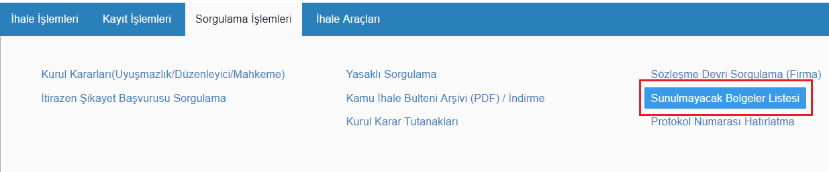
İSTENECEK BELGELERİN AZALTILMASI
-Hangi Belgeler "Sunulmayacak Belgeler" Kapsamında Olacak?
"Sunulmayacak Belgeler Listesi"
https://ekap.kik.gov.tr

Slide 10
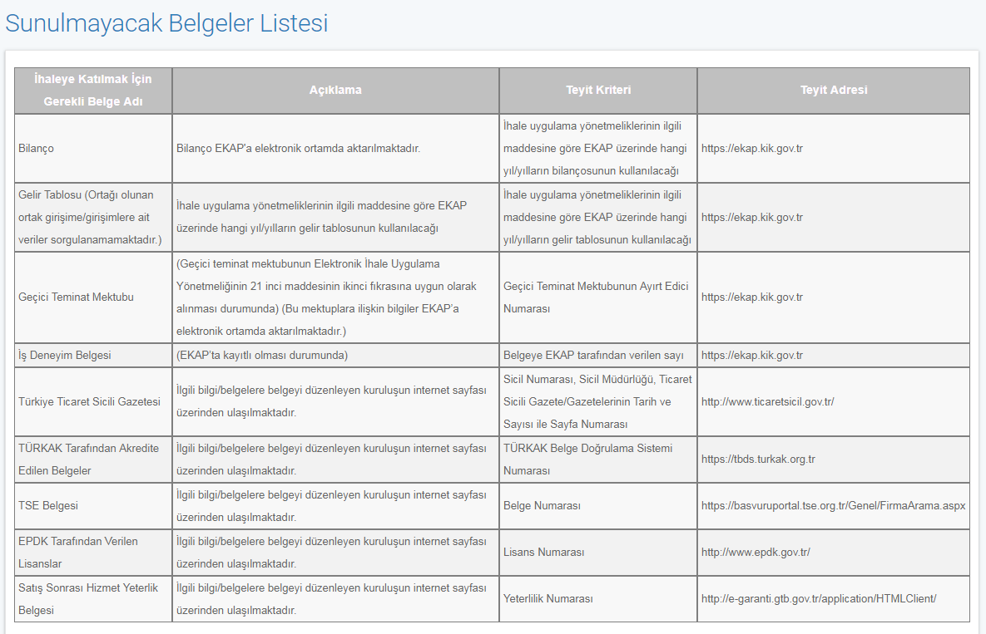
İSTENECEK BELGELERİN AZALTILMASI

Slide 11
İSTENECEK BELGELERİN AZALTILMASI
"Teyit" İhale Komisyonu Tarafından Nasıl Yapılacak?
'Tekliflerin değerlendirilmesi' aşamasında
ilgili internet sitelerinden (www.ekap.gov.tr, ticaretsicil.gov.tr vb)
sorgulanmak suretiyle gerekli bilgilere ulaşılarak
"teyidi yapılacaktır."

Slide 12
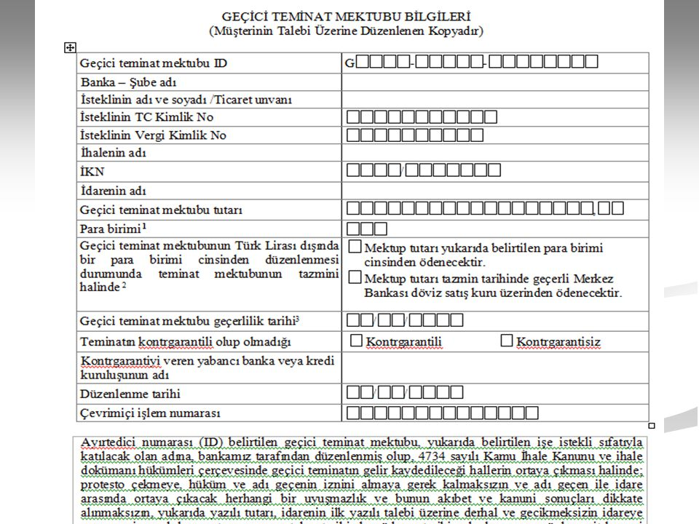
- E- Geçici Teminat Mektubu (E-GTM)
Geçici Teminat Mektubu Bilgileri Standart Formu

Slide 13

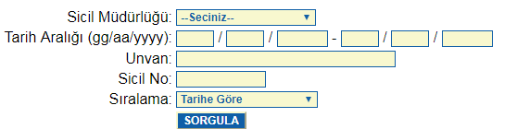
Türkiye Ticaret Sicili Gazetesi
http://www.ticaretsicil.gov.tr

Slide 14
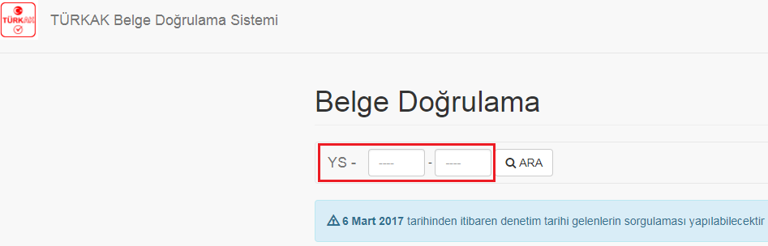
TÜRKAK Tarafından Akredite Edilen Belgeler
https://tbds.turkak.org.tr

Slide 15
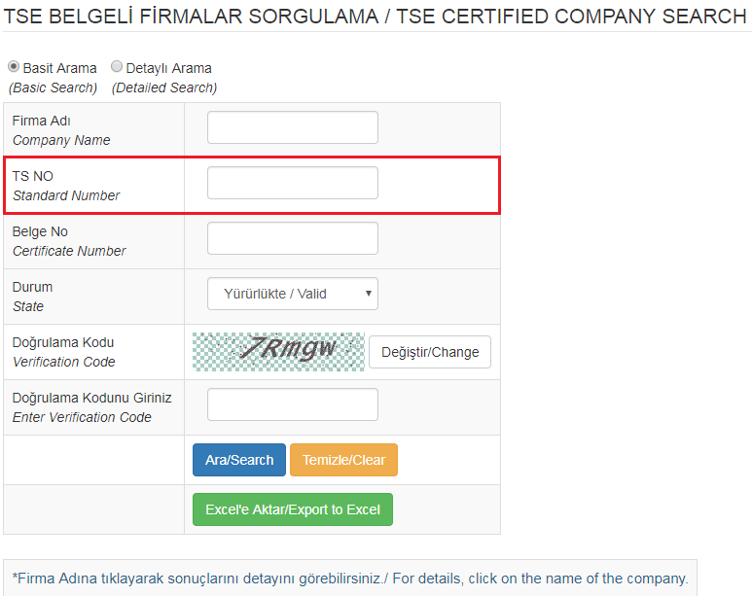
TSE Belgesi
https://basvuruportal.tse.org.tr/Genel/FirmaArama.aspx

Slide 16
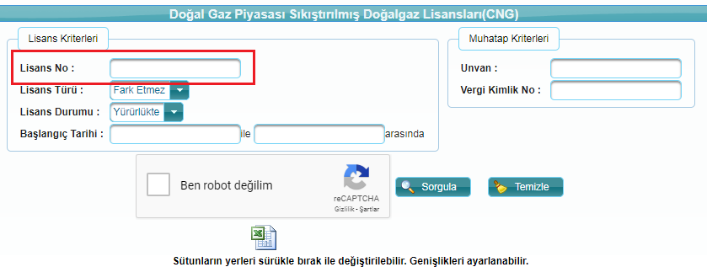
EPDK Tarafından Verilen Lisanslar
http://www.epdk.gov.tr/

Slide 17
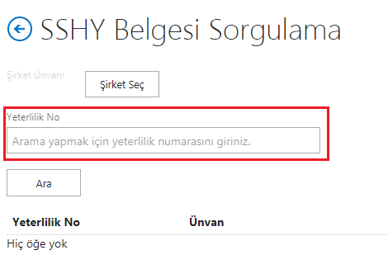
Satış Sonrası Hizmet Yeterlik Belgesi
http://e-garanti.gtb.gov.tr/application/HTMLClient/

Slide 18
  2- ELEKTRONİK İHALE

Slide 19
ELEKTRONİK İHALE
1 Temmuz 2016 tarihinde yürürlüğe giren düzenlemelerle, ihalelerinin elektronik ortamda teklif alınmak suretiyle gerçekleştirilmesine imkan tanıyan
Elektronik ortamda teklif alınan beyan usulü olarak mevzuatımıza eklenmiştir.
Parasal limit düşük tutuldu (2016;250 bin TL) (2018 yılı için 270.489 TL)

Slide 20
ELEKTRONİK İHALE
19.06.2018 tarihli Resmi Gazetede yapılan değişiklik ile
  02.01.2019 tarihinden itibaren;
  Açık İhale Usulü ile yapılan Mal ve Hizmet Alımı İle Yapım İşi İhaleleri,
  21 inci maddenin (Pazarlık Usulü) (f) bendine göre yapılan Mal ve Hizmet Alımı ihaleleri,(2019 Yılı Limiti 301.228 TL)
  Yeterlik Sertifikası üzerinden Yeterlik Tespiti yapılan Yapım İşi İhaleleri,
  13.09.2019 tarihinden itibaren;
Yaklaşık maliyet limiti olmadan (Danışmanlık hariç) e-ihale yoluyla yapılabilecektir.

Slide 21
GENEL ÖZELLİKLER
Bu ihalelerde, Elektronik İhale Uygulama Yönetmeliğinin ekinde bulunan “Yeterlik Bilgileri Tablosu Sunulan ve Tekliflerin Elektronik Ortamda Alındığı İhalelerde Uygulanacak Tip İdari Şartname” ve ilgili yönetmelikler ekinde bulunan diğer standart formlar kullanılır.
İhale ilanı ve dokümanında tekliflerin elektronik ortamda alınacağı belirtilir.
EKAP üzerinden gönderilmeyen teklifler kabul edilmez.

Slide 22
SÜREÇ NASIL İŞLEYECEK
1- İdarenin ihale dokümanını düzenlemesi
2- İsteklinin teklifini elektronik ortamda oluşturması ve göndermesi
3- Tekliflerin elektronik ortamda değerlendirilmesi

Slide 23

2-Elektronik İhale Usulünde
Tekliflerin (e-teklif) Hazırlanması ve Sunulması

Slide 24
Doküman İndirme

Slide 25
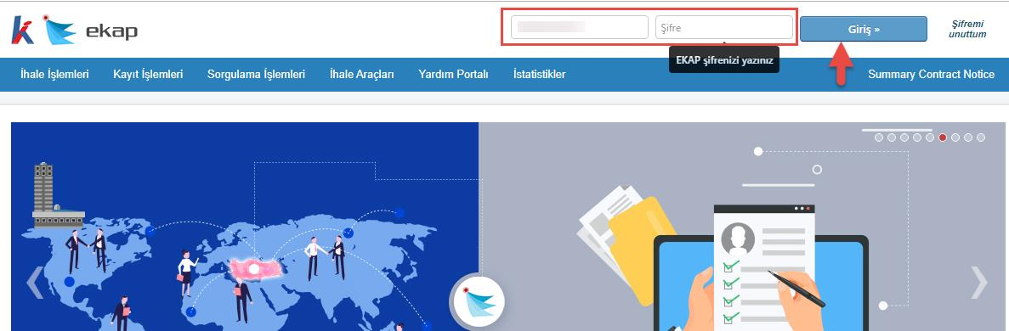

EKAP’a Giriş
İstekli Sayfası

Slide 26
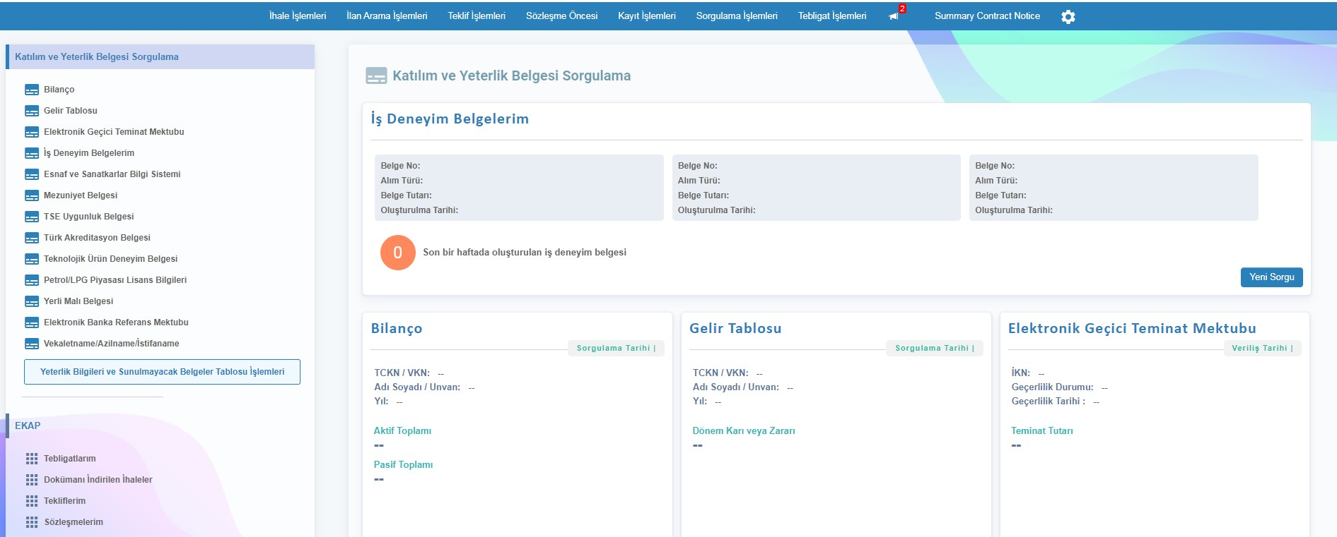
İstekli Ana Sayfası
İstekli Sayfası
EKAP’a kullanıcı adı ve şifresi ile giriş yapan
kullanıcı Katılım ve Yeterlik
Belgeleri ekranını görüntüler.

Slide 27
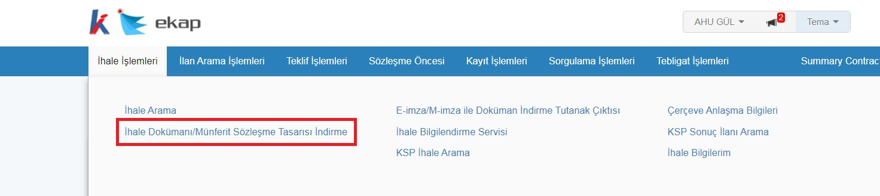
İhale İşlemleri (1/13)
İhale Dokümanı/Münferit Sözleşme Tasarısı İndirme
Kullanıcı, ihale dokümanını e-imza ile indirebilmek için menüde yer alan «İhale Dokümanı/Münferit Sözleşme Tasarısı İndirme» bağlantısına tıklar.

Slide 28
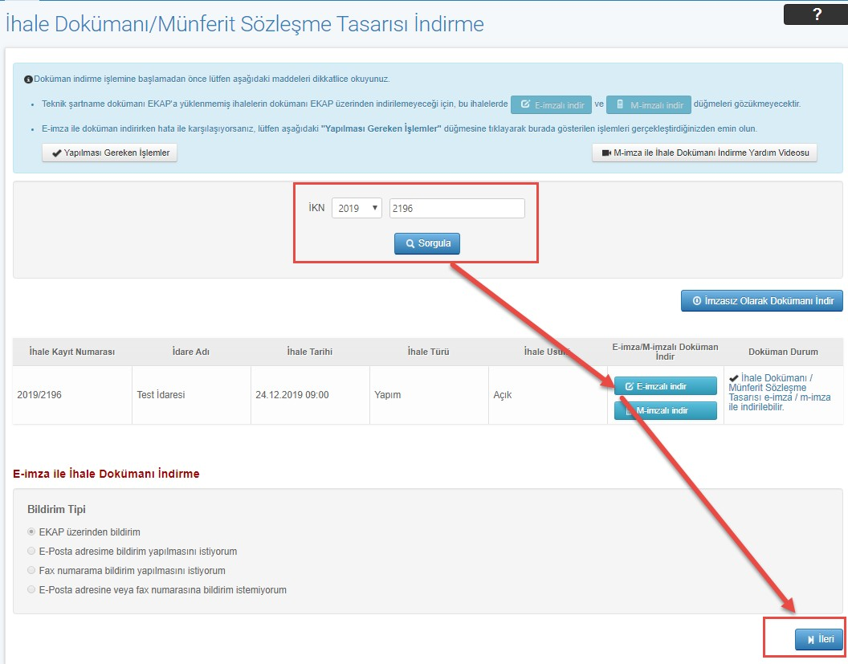
İhale İşlemleri (2/13)
İhale Dokümanı/Münferit Sözleşme Tasarısı İndirme
İhale dokümanı indirilecek ihalenin kayıt numarası
yazılarak Sorgulanır. İlgili
ihale için E-imzalı İndir butonuna tıklanarak İleri denilir.

Slide 29
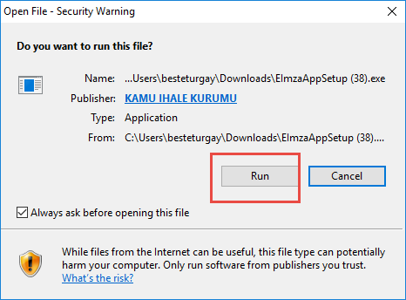
İhale İşlemleri (6/13)
İhale Dokümanı/Münferit Sözleşme Tasarısı İndirme
Bilgisayara indirilen dosya «Çalıştır» (run) butonu ile çalıştırılır.

Slide 30
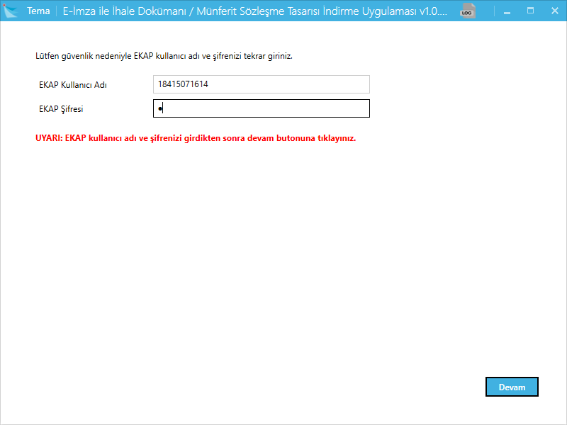

İhale İşlemleri (7/13)
İhale Dokümanı/Münferit Sözleşme Tasarısı İndirme
Açılan uygulamada EKAP Kullanıcı adı ve şifre girilirek Devam butonuna tıklanır.

Slide 31
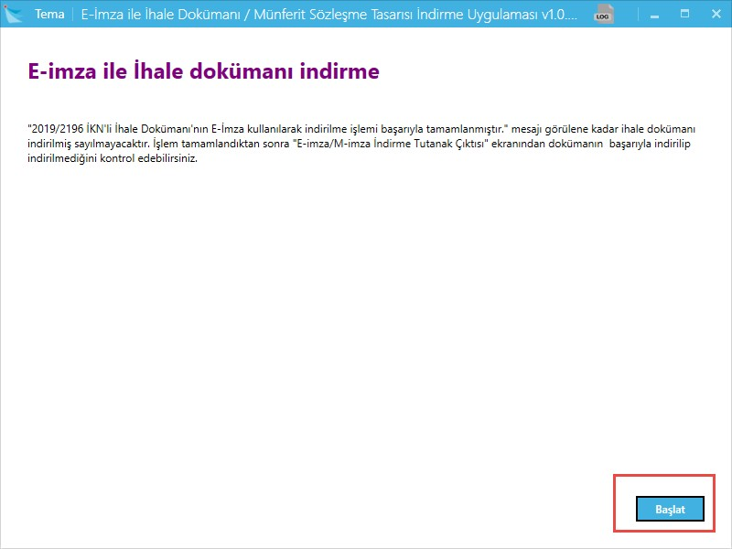
İhale İşlemleri (8/13)
İhale Dokümanı/Münferit Sözleşme Tasarısı İndirme
E-imza ile ihale dokümanı indirme işlemi Başlat butonuna tıklanarak başlatılır.

Slide 32
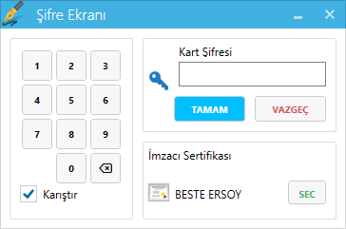
İhale İşlemleri (9/13)
İhale Dokümanı/Münferit Sözleşme Tasarısı İndirme
E-imza şifresi girilir.

Slide 33
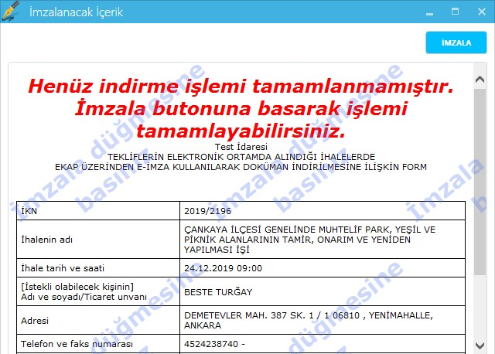
İhale İşlemleri (10/13)
İhale Dokümanı/Münferit Sözleşme Tasarısı İndirme
İmzala butonu ile indirilecek ihale dokümanı e-imza ile imzalanır

Slide 34
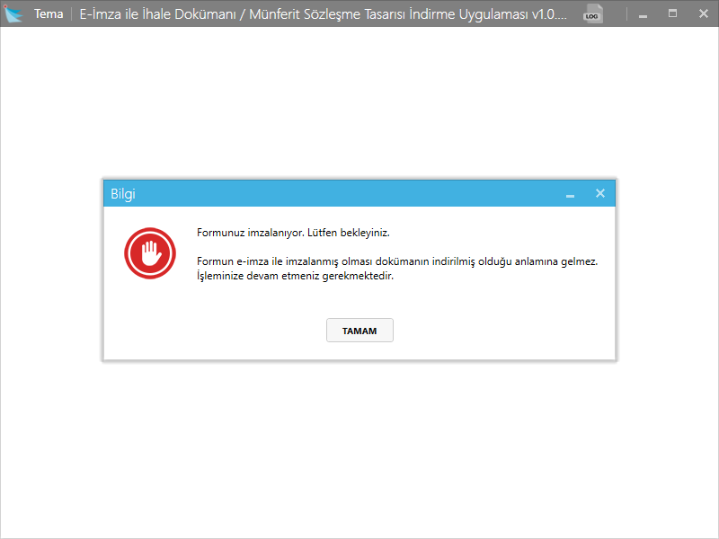
İhale İşlemleri (11/13)
İhale Dokümanı/Münferit Sözleşme Tasarısı İndirme
İhale dokümanı indirme formu imzalanır ve ihale dokümanı indirme işlemlerine devam etmek için Tamam butonuna
tıklanır.

Slide 35
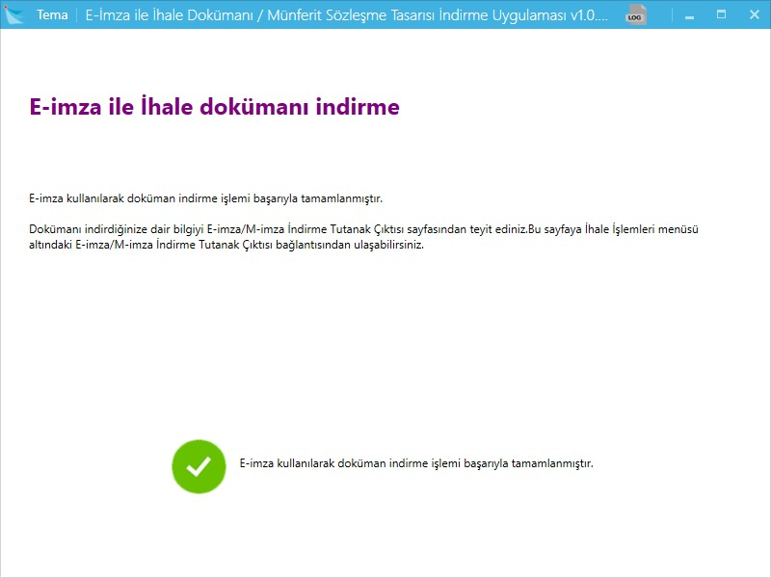
İhale İşlemleri (12/13)
İhale Dokümanı/Münferit Sözleşme Tasarısı İndirme
E-imza ile ihale dokümanı indirme işlemlerinin
tamamlandığına dair başarı
mesajı görüntülenir.

Slide 36
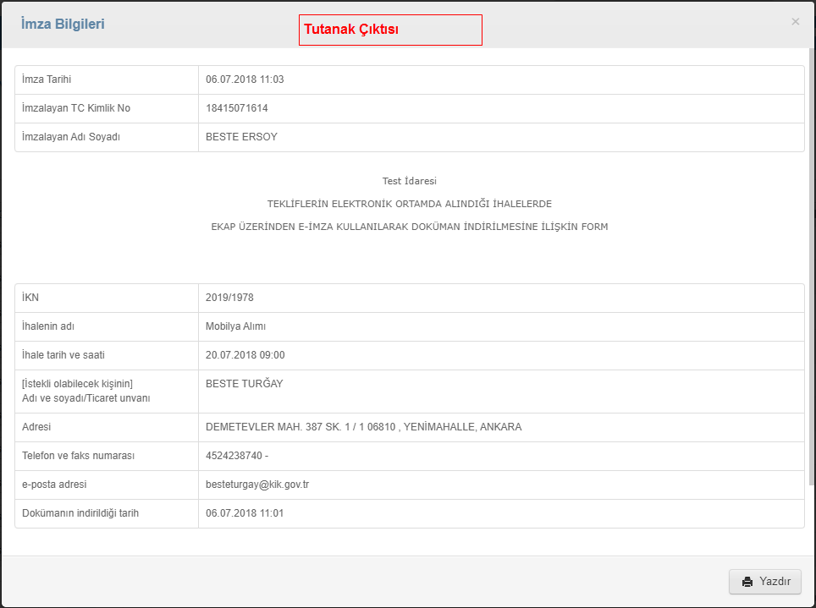
İhale İşlemleri (13/13)
İhale Dokümanı/Münferit Sözleşme Tasarısı İndirme
EKAP üzerinden e-imza kullanılarak doküman indirilmesine ilişkin tutanak çıktısı görüntülenir.

Slide 37
Yeterlik Bilgileri Tablosu
Düzenleme

Slide 38
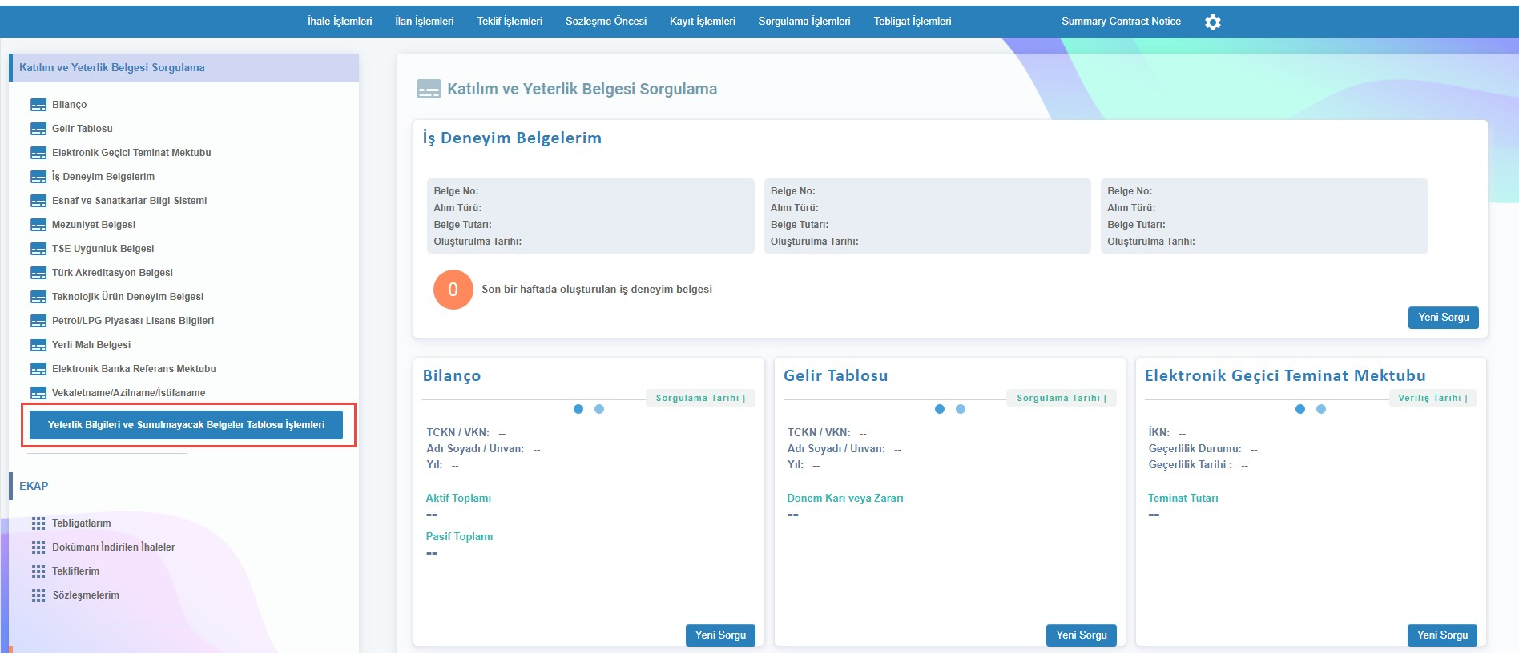
Yeterlik Bilgileri ve Sunulmayacak Belgeler Tablosu İşlemleri
İstekli ana sayfada, ihaleye katılım için gerekli belge ve bilgilerin girişinin
yapılabilmesi için Yeterlik
Bilgileri ve Sunulmayacak Belgeler Tablosu İşlemleri butonuna tıklanır.

Slide 39
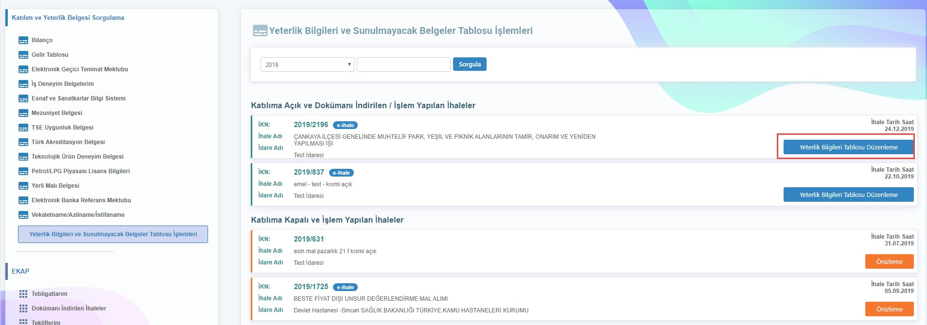
Yeterlik Bilgileri Tablosu Düzenleme
E-ihale için Yeterlik Bilgileri Tablosu Düzenleme butonuna tıklanır.

Slide 40
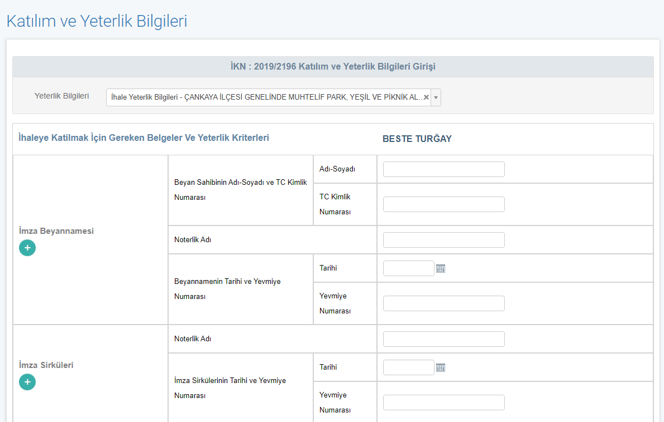
Katılım ve Yeterlik Bilgileri Girişi (1/4)
Seçilen ihalede ihaleye katılmak için gereken belgeler ve yeterlik kriterleri ekranı açılır ve belge bilgileri ilgili alanlara girilir.

Slide 41
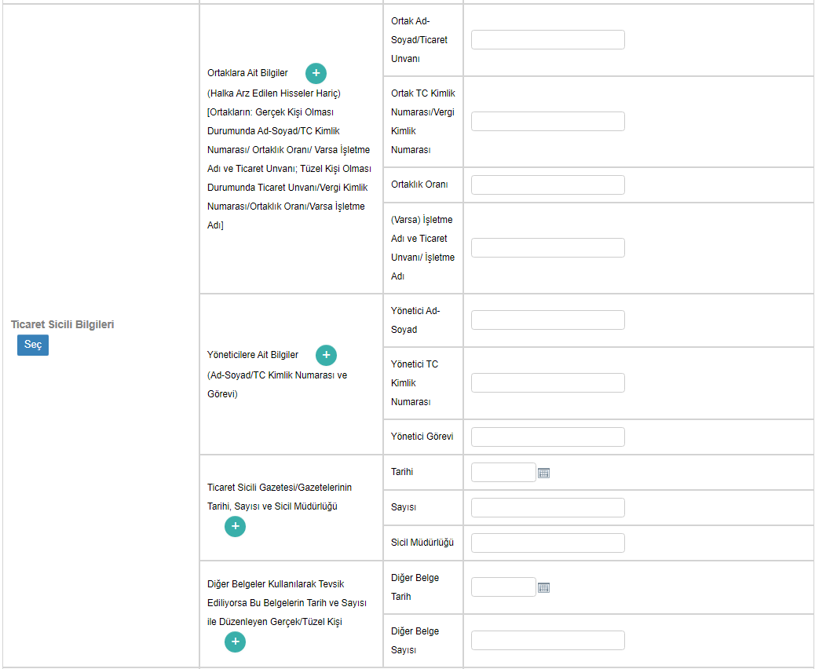
Katılım ve Yeterlik Bilgileri Girişi (2/4)
Ticaret Sicili Bilgilerini entegrasyon ile getirmek için Seç
butonuna tıklanır.

Slide 42
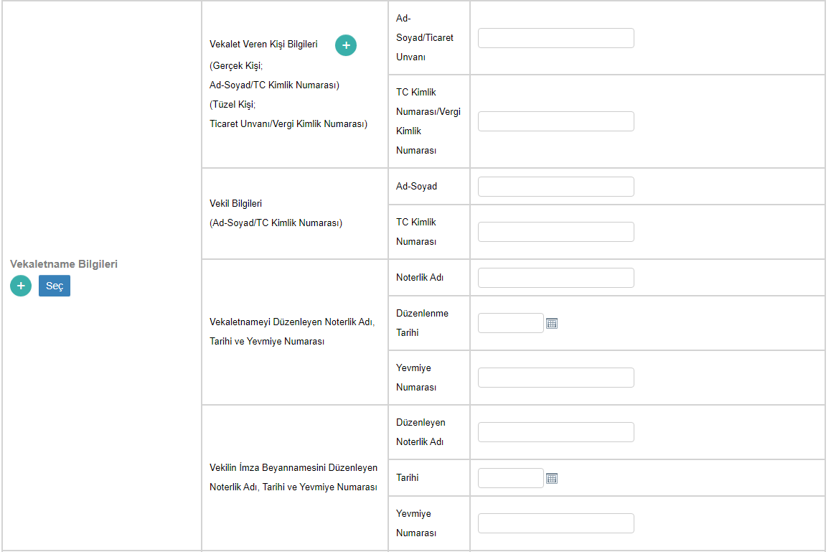
Katılım ve Yeterlik Bilgileri Girişi (3/4)
EKAP ile entegrasyonu bulunan belge bilgileri Seç butonu ile sorgulanır ve sorgu sonucu ilgili alanlara otomatik getirilir.

Slide 43
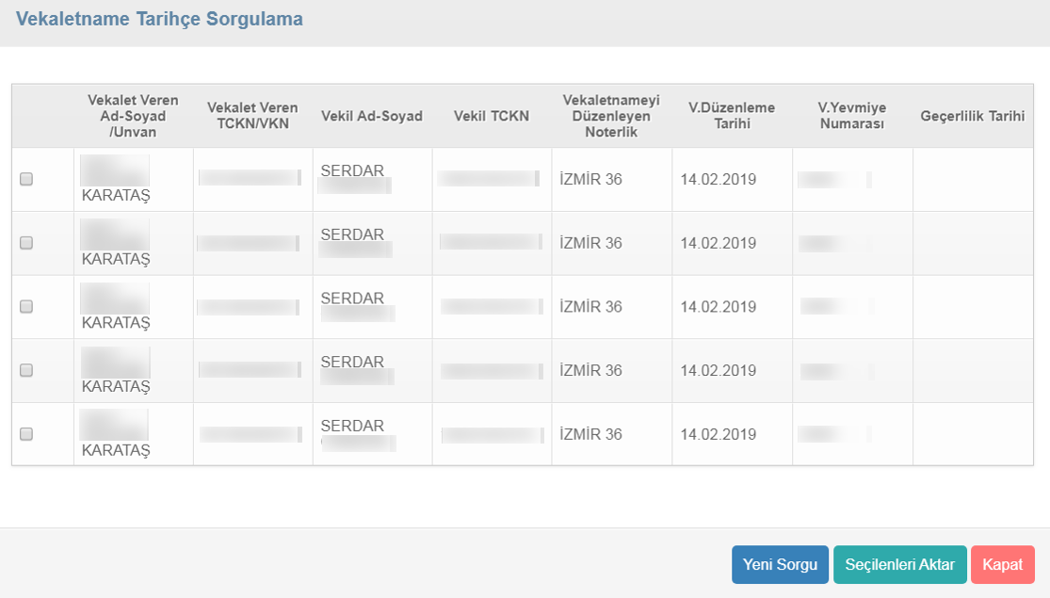
Vekaletname Bilgileri Sorgulama
Vekaletname sorgu tarihçesinden daha önce sorgulanan vekaletname
bilgileri listelenir. İlgili bilgi
işaretlenerek Seçilenleri Aktar butonu ile yeterlik bilgileri tablosuna aktarılır.
Yeni Sorgu butonu ile
vekaletname bilgileri tekrar sorgulanabilir.

Slide 44
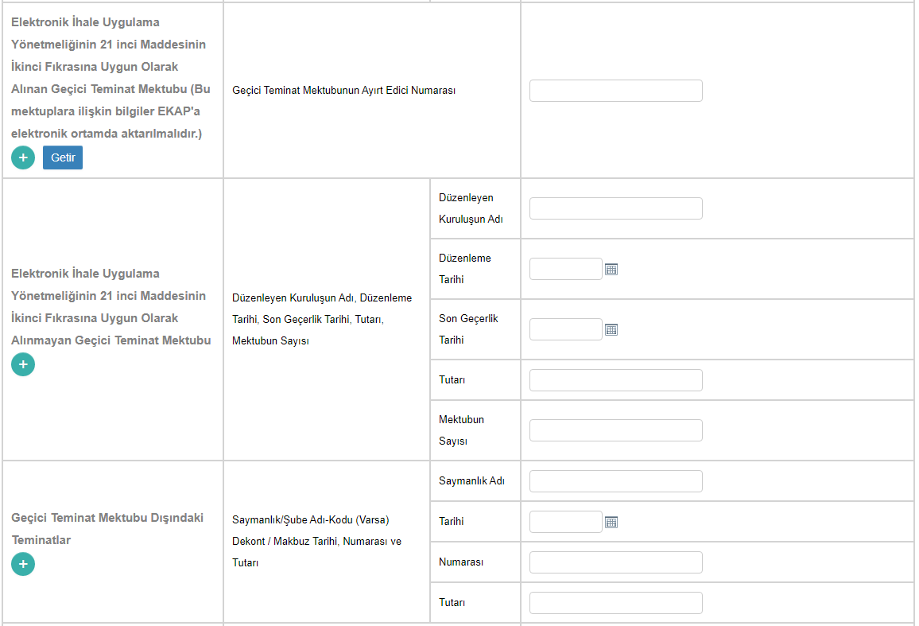
Katılım ve Yeterlik Bilgileri Girişi (4/4)
EKAP’ta bulunan elektronik geçici teminat mektubuna ilişkin bilgiler Getir butonu ile yeterlik bilgileri tablosuna aktarılır.

Slide 45
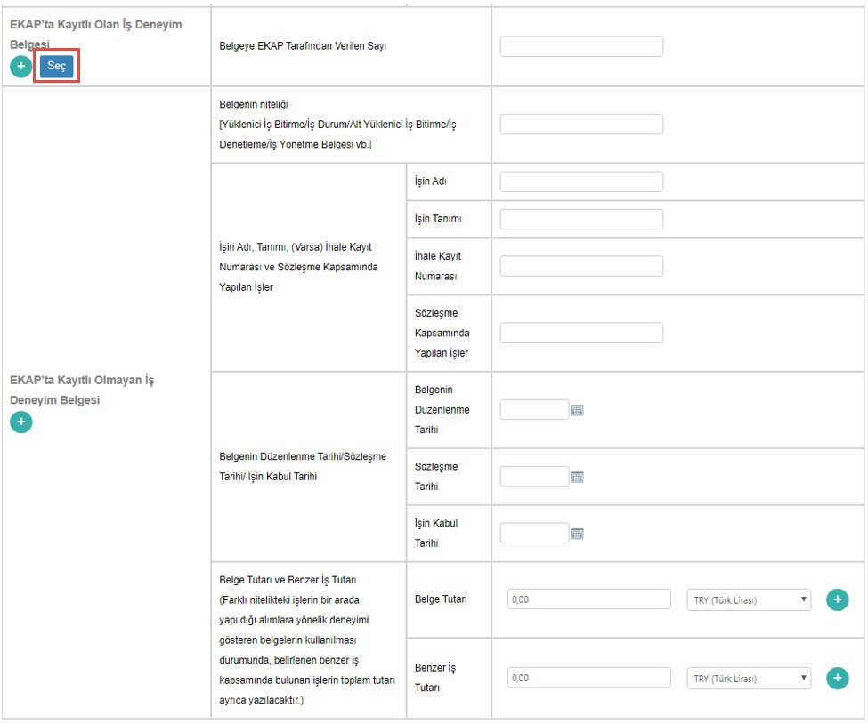
EKAP’ta Kayıtlı Olan İş Deneyim Belgesi Seçimi
EKAP’ta Kayıtlı Olan İş Deneyim Belgesi bilgilerini otomatik getirmek için Seç
butonuna tıklanır.

Slide 46
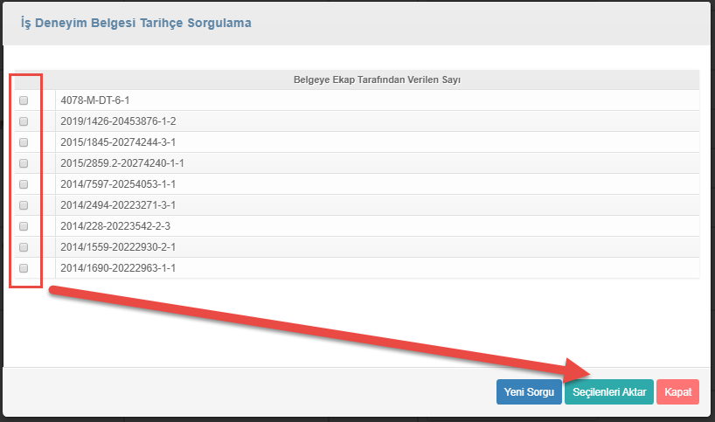
İş Deneyim Belgesi Tarihçe Sorgulama
Açılan ekranda daha önce sorgulanan İş Deneyim Belgeleri listelenir. İlgili belge bilgilieri seçilerek Seçilenleri Aktar
butonuna tıklanır. Yeni Sorgu butonu ile tekrar iş deneyim belgesi sorgulanabilir.

Slide 47
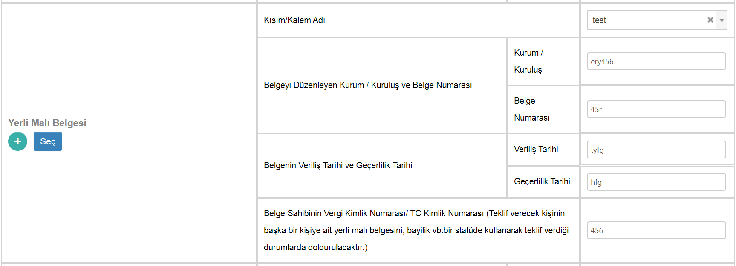


Yerli Malı Belgesi Bilgileri
İhalede bir kısmın altında birden fazla kalem olması durumunda Yerli Malı Belgesi bilgileri her bir kalem için ayrı ayrı girilmelidir.

Slide 48
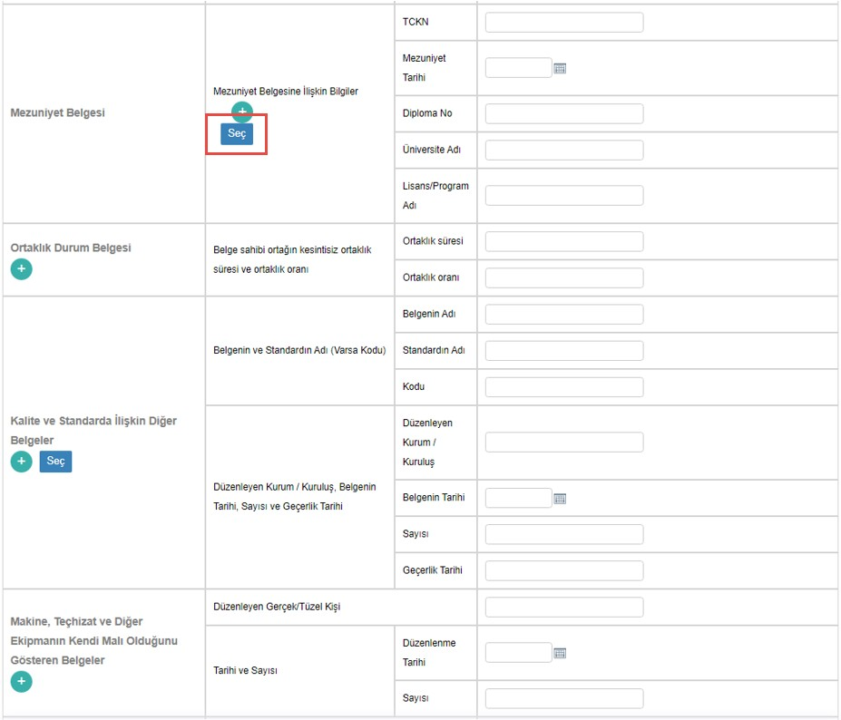
Mezuniyet Belgesine İlişkin Bilgiler
Yükseköğretim Kurulu ile EKAP arasındaki entegrasyon sayesinde Mezuniyet Belgesi EKAP üzerinden sorgulana- bilmektedir.
Mezuniyet Belgesine İlişkin Bilgilerin sorgulanabilmesi için Seç butonuna tıklanır.

Slide 49
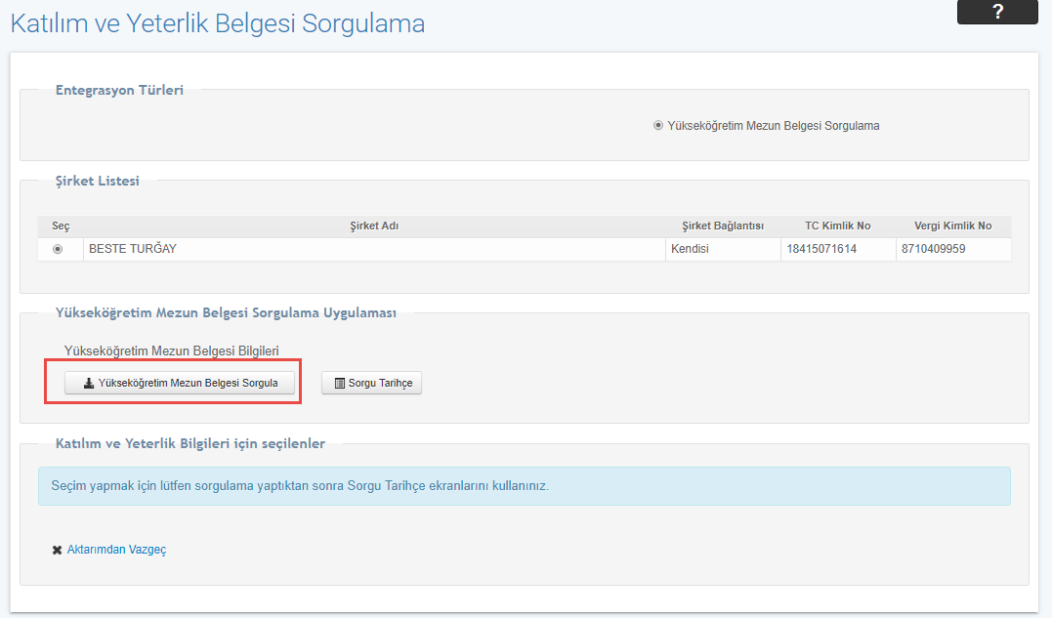
Mezuniyet Belgesi Sorgulama İşlemleri
Yükseköğretim Mezun Belgesi Sorgula butonu ile belge bilgileri sorgulanır.

Slide 50
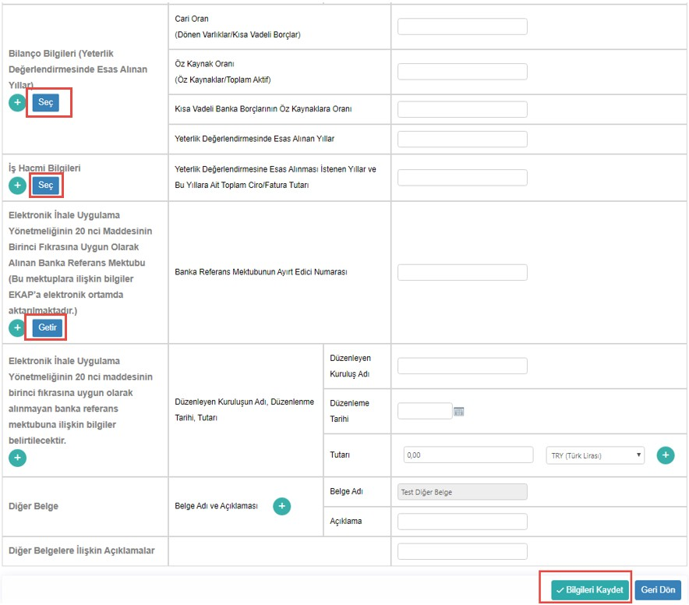
Katılım ve Yeterlik Bilgilerinin Kaydedilmesi
Entegrasyonu bulunan veya EKAP üzerinde kayıtlı bulunan belge bilgilerini sorgulayabilmek için Seç/Getir butonuna tıklanır.

Slide 51
Teklif Verme İşlemleri

Slide 52
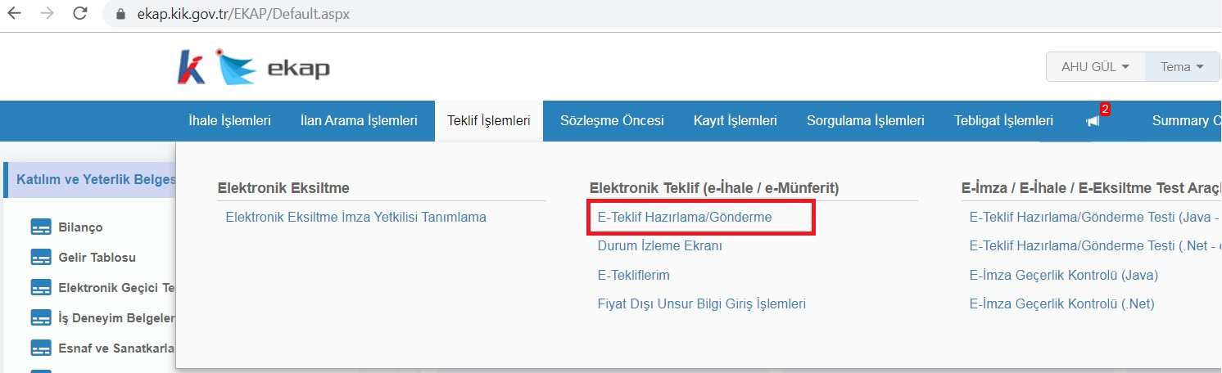
E-Teklif Hazırlama / Gönderme (1/27)
İstekli e-ihaleye teklif verebilmek için «E-Teklif Hazırlama/Gönderme» bağlantısına tıklanır.

Slide 53

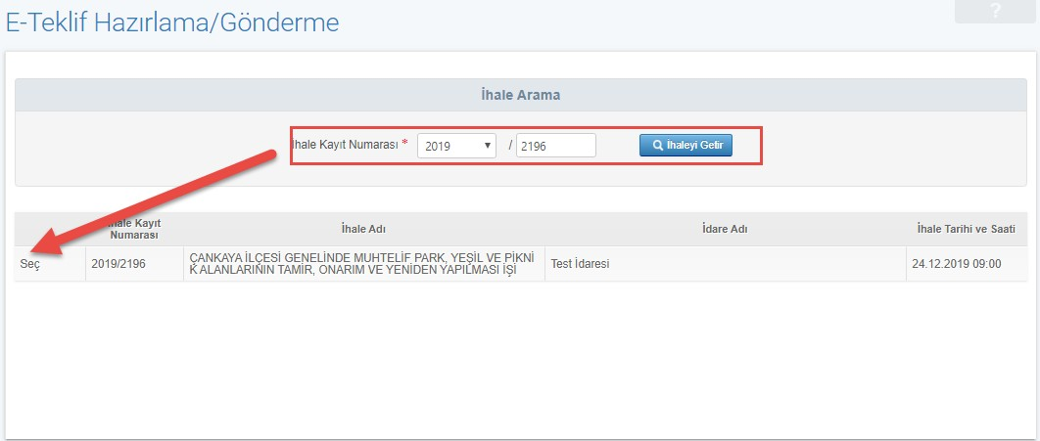
E-Teklif Hazırlama / Gönderme (2/27)
E-teklif gönderilecek ihale seçilir.

Slide 54
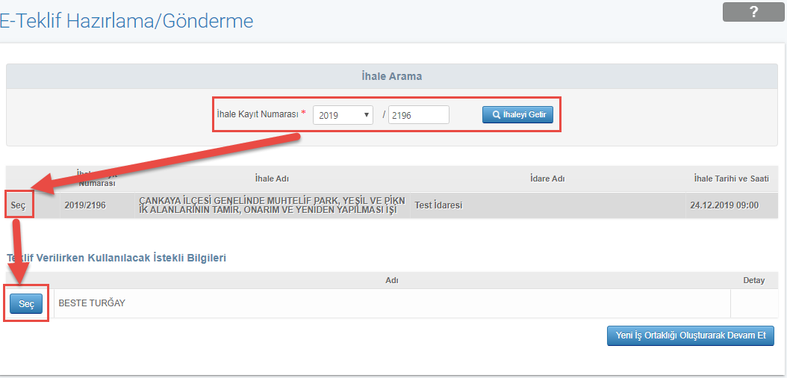
E-Teklif Hazırlama / Gönderme (3/27)
Teklif verilirken kullanılacak istekli bilgileri görüntülenir ve istekli seçilir.

Slide 55
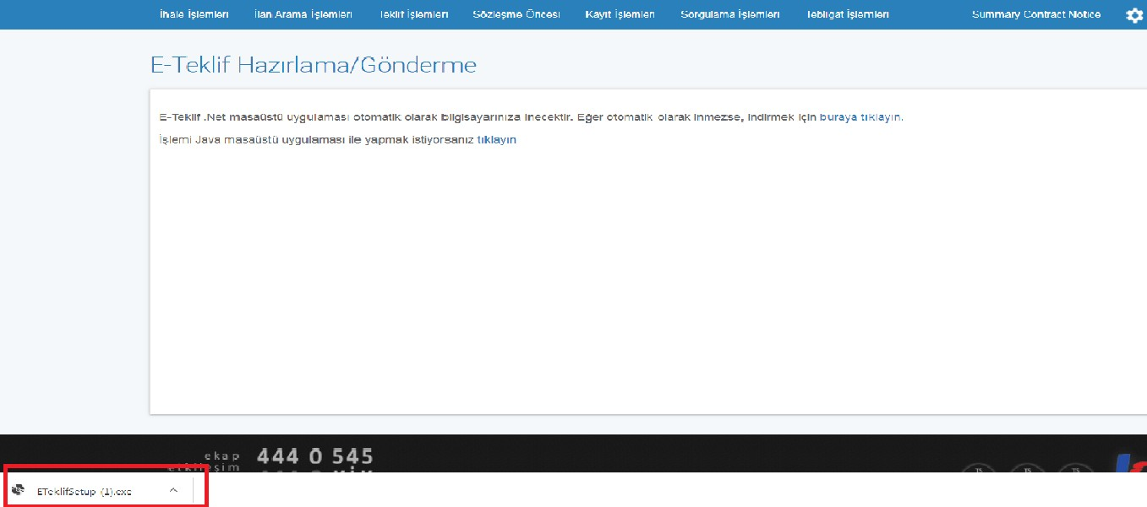
E-Teklif Hazırlama / Gönderme (4/27)
E-teklif uygulamasının
.Net ya da Java üzerinden indirilmesine ilişkin bağlantıya
tıklanır ve ilgili
uygulama bilgisayara
indirilir.

Slide 56
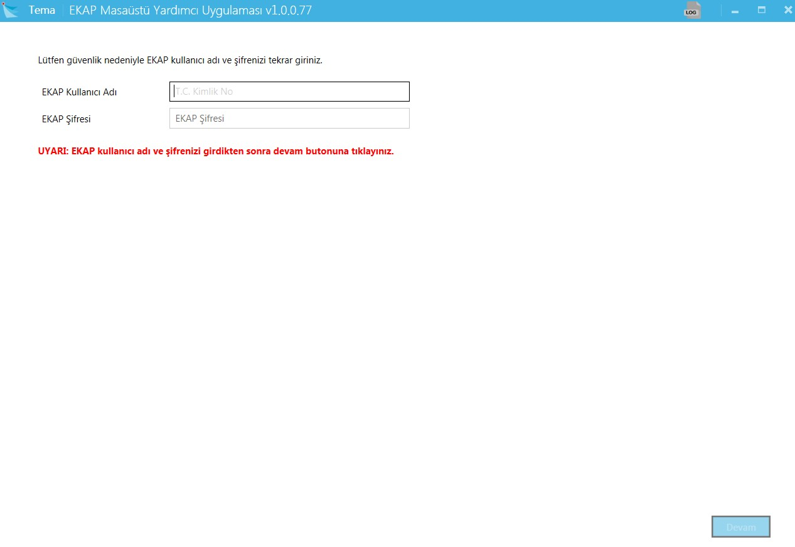
E-Teklif Hazırlama / Gönderme (5/27)
İndirilen uygulamaya EKAP kullanıcı adı ve şifresi ile
giriş yapılır.

Slide 57
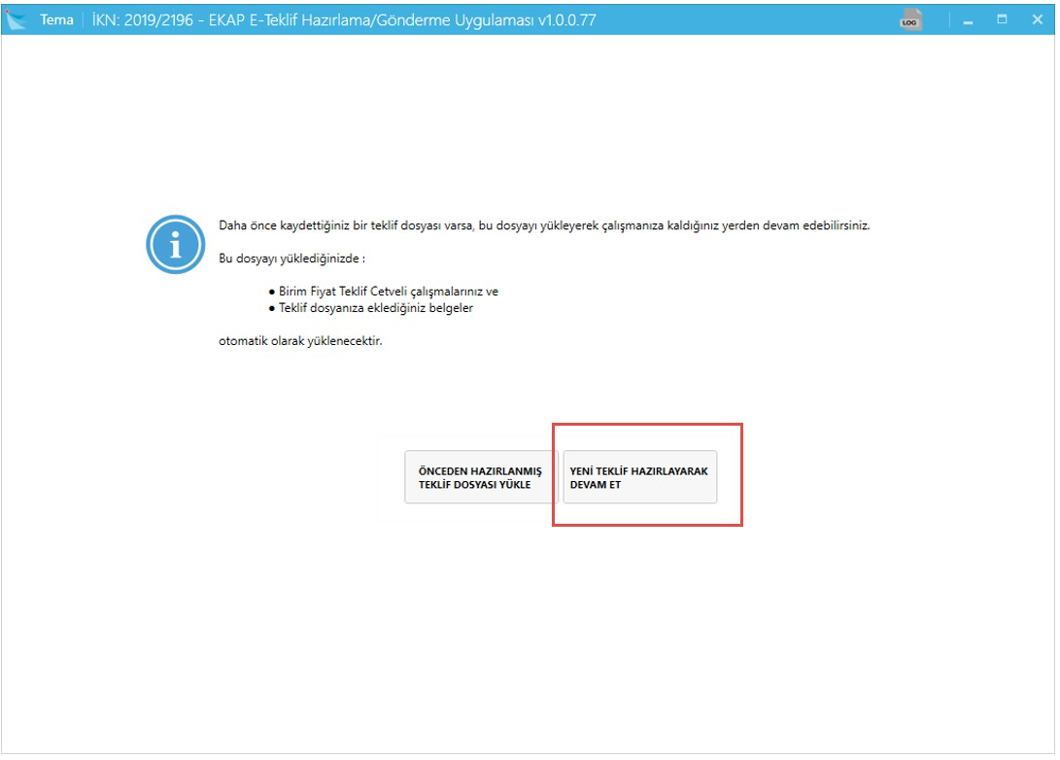
E-Teklif Hazırlama / Gönderme (6/27)
Daha önceden hazırlanan
teklif varsa teklif dosyası yüklenerek devam edilir. Yeni Teklif Hazırlayarak Devam Et butonuyla ilgili ihale için yeni teklif
hazırlanır.

Slide 58
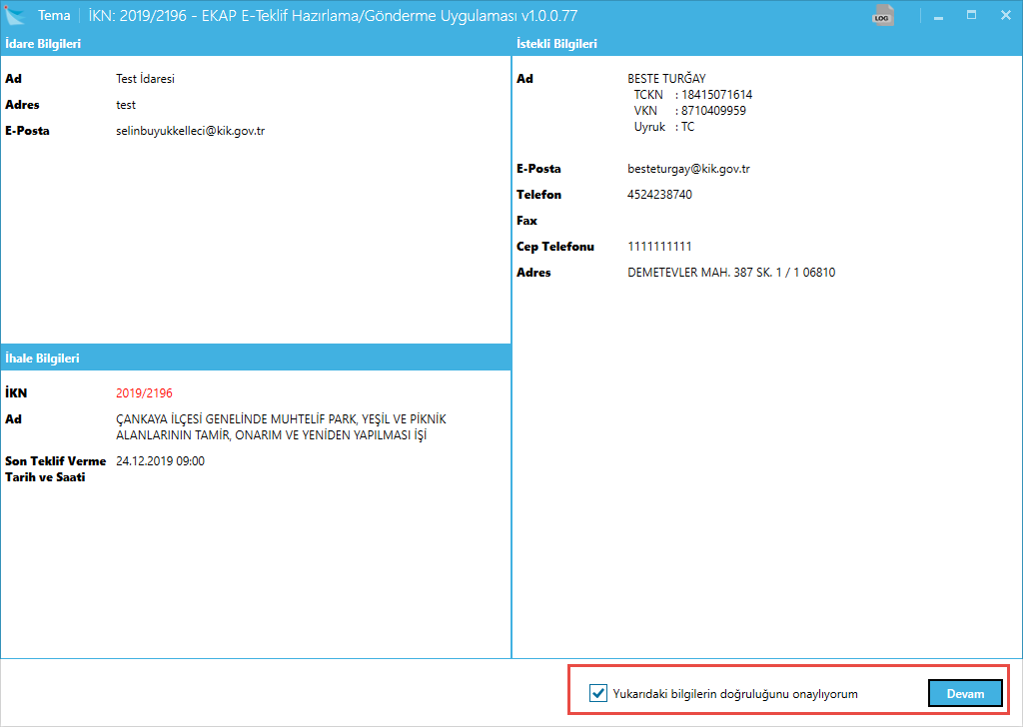




E-Teklif Hazırlama / Gönderme (7/27)
Açılan ekranda idare, istekli ve ihale bilgileri görüntülenir. Bilgilerin
doğruluğu onaylanarak
Devam butonuna tıklanır.

Slide 59
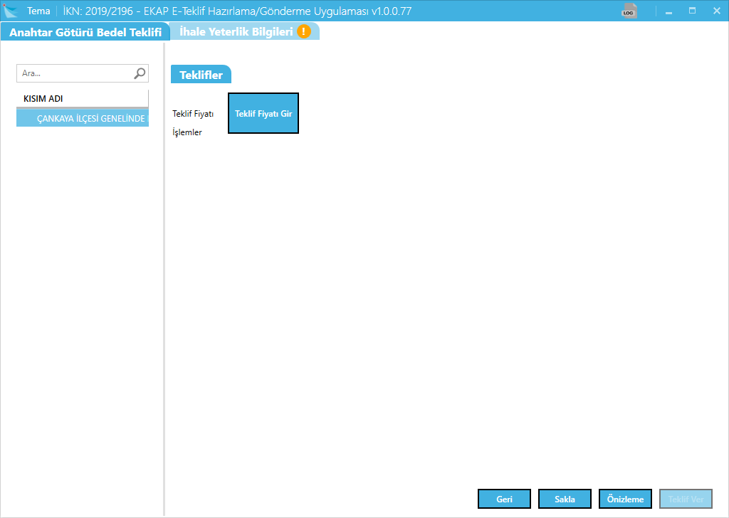
E-Teklif Hazırlama / Gönderme (8/27)
Açılan e-teklif
hazırlama/gönderme uygulamasında ilgili
kısım/kaleme ilişkin teklif
fiyatları girilir.

Slide 60
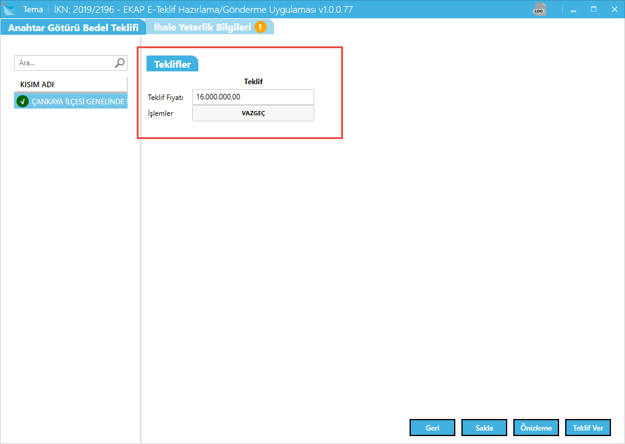
E-Teklif Hazırlama / Gönderme (9/27)

Slide 61
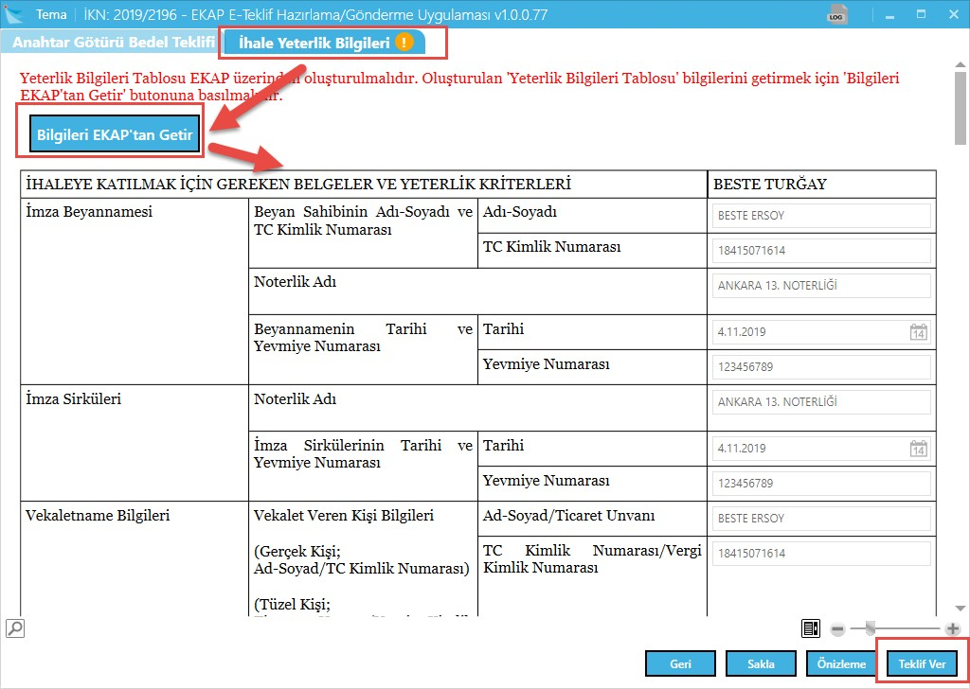

E-Teklif Hazırlama / Gönderme (10/27)
«İhale Yeterlik/Kısım Bilgileri»
sekmesinde isteklinin ana
sayfada ilgili ihale için girdiği
bilgiler Bilgileri EKAP’tan Getir butonu ile otomatik getirilir ve Teklif Ver
butonuna tıklanır.

Slide 62
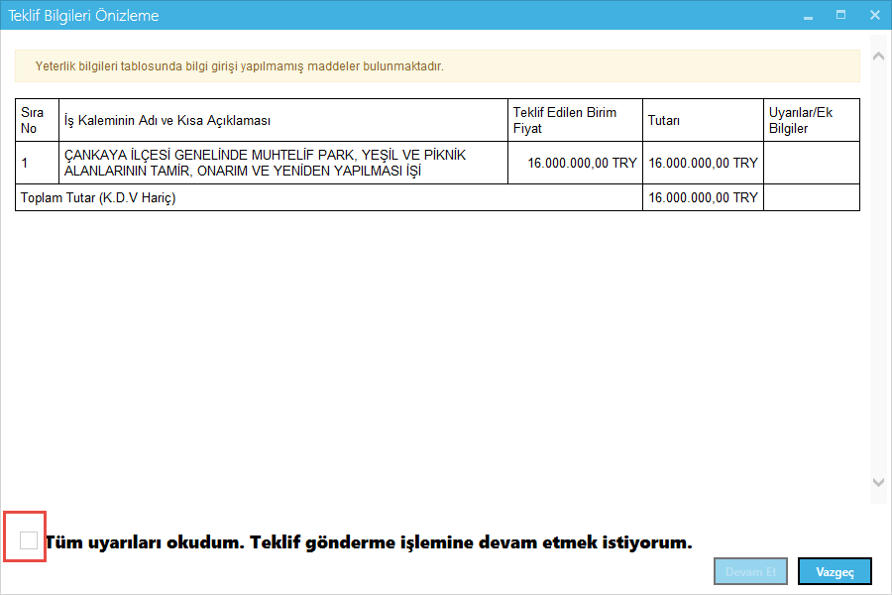
E-Teklif Hazırlama / Gönderme (11/27)
Teklif Bilgileri Önizleme
ekranında işe ilişkin girilen
birim fiyatlar ve tekliflere
ilişkin uyarılar görüntülenir. Uyarıların okunduğuna dair
onay kutucuğu işaretlenir ve
Devam Et butonuna tıklanır.

Slide 63
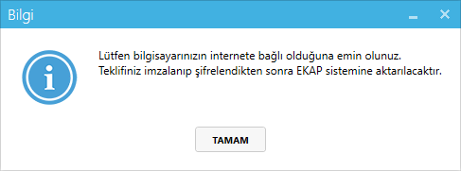
E-Teklif Hazırlama / Gönderme (12/27)
Teklif gönderilirken bilgisayarın internete bağlı olduğuna ilişkin uyarı görüntülenir ve Tamam butonuna tıklanır.

Slide 64
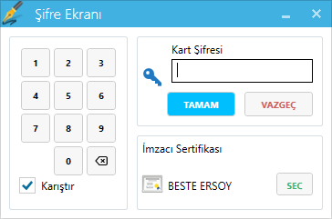
E-Teklif Hazırlama / Gönderme (13/27)
E-imzanın şifresi girilir.

Slide 65
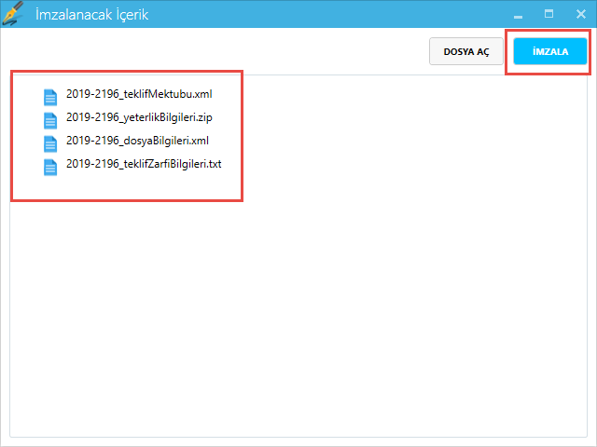
E-Teklif Hazırlama / Gönderme (14/27)
İmzalanacak teklife ilişkin bilgiler görüntülenir ve
İmzala butonuna tıklanır.

Slide 66
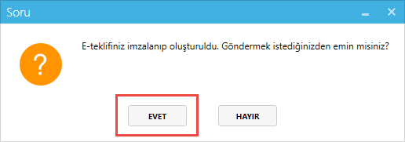
E-Teklif Hazırlama / Gönderme (15/27)
E-teklifin imzalandığına dair bilgi görüntülenir ve Evet
butonuna tıklanır.

Slide 67
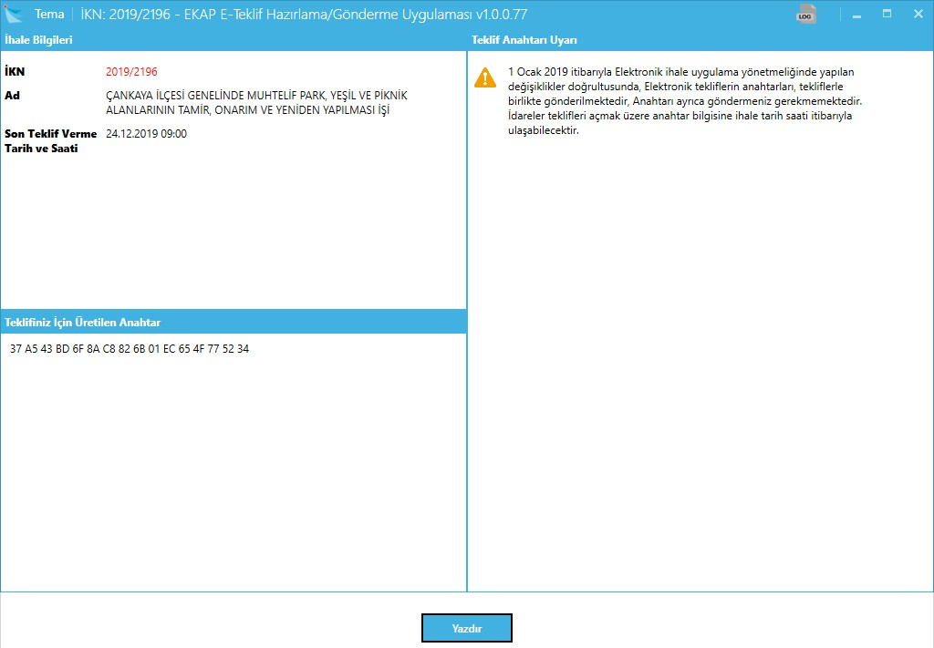
E-Teklif Hazırlama / Gönderme (16/27)
1 Ocak 2019 tarihinden
itibaren e-tekliflerin
anahtarları, tekliflerle birlikte gönderilmektedir.
ANAHTAR NE İŞE YARAR ?
Anahtar ihale saatine kadar teklifinizi şifreli bir şekilde muhafaza eder. Ne idare ne 3’üncü bir kişi anahtarla şifrelenmiş teklifi açamaz.

Slide 68
Geçici Teminat
E-İhale’de İstekliler Tarafından "Geçici teminat"
Nasıl Beyan Edilecek?
e-ihalede 3 farklı durumda sunulabilecek

Slide 69
Geçici Teminat
1. Durum
Geçici teminat mektupları,
"Kurumla Protokol imzalamış olan bankalar"dan
elektronik ortamda alınması halinde;
Geçici teminat mektubuna,
Mektubu düzenleyen banka tarafından
"ayırt edici bir numara" verilecek ve
Bu "ayırt edici numara" istekli tarafından
"Yeterlik Bilgileri Tablosu"nun
ilgili bölümünde belirtilecek.

Slide 70
Geçici Teminat
2. Durum
Geçici teminat mektubunun
*fiziki ortamda alınması, yani
"Kurumla Protokol yapmamış olan bankalar"dan
alınması durumunda;
- Mektuba ilişkin bilgiler
"Yeterlik Bilgileri Tablosu"nda "beyan edilir" ve
İhale komisyonu kararı alınmadan önce
*'idarenin talebi' üzerine idareye sunulur.
(*Ekonomik açıdan en avantajlı ilk 2 istekli arasında olması durumunda)

Slide 71
Geçici Teminat
3. Durum
Geçici teminat mektubu dışındaki teminatlarda
İstekliler tarafından
"Saymanlık" ya da "muhasebe müdürlüklerine«
para yatırıldığında;
Geçici teminata ilişkin bilgiler
"Yeterlik Bilgileri Tablosu"nun
ilgili bölümünde belirtilecek.

Slide 72
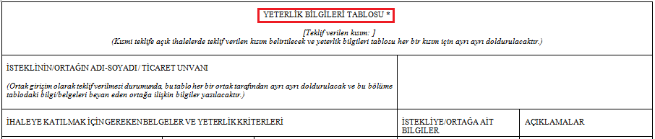

Geçici Teminat
Geçici Teminata İlişkin Olarak Yeterlik Bilgileri Tablosu Nasıl Doldurulucak

Slide 73
Kısmi Teklif İşlemleri
İş ortaklığı veya konsorsiyumların katıldığı ihalelerde teklif mektubu ekinde yer alan yeterlik bilgileri tablosunun her bir ortak tarafından ayrı ayrı sunulması gerekmektedir.
Kısmi teklife açık ihalelerde ise teklif mektubu eklerinin tamamının her bir kısım için ayrı ayrı doldurulması gerekmektedir.

Slide 74
Elektronik Ortamda İken
Teknik Problem Olması Halinde?
EKAP’tan kaynaklanan teknik problemlerden veya öngörülmesi ve önlenmesi mümkün olmayan genel ve objektif nedenlerle EKAP’a erişimin sağlanamaması halinde,
( - İhale tarih ve saatinden bir gün öncesinden itibaren e-tekliflerin;
- İhale tarih ve saatinden itibaren tekliflerin açılacağı saate kadar e-anahtarların
hiçbir istekli tarafından EKAP’a iletilemediğinin ve/veya tekliflerin açılma saatinde
e-tekliflerin açılamadığı)
Hususlarının İdare tarafından Kurumumuza bildirilmesi veya Kurumumuz (EKAP) tarafından tespit edilmesi durumunda,
Kurum idareye ihale tarih ve saatini ve/veya tekliflerin açılma tarih ve saatini en fazla beş iş günü erteleme yetkisi tanıyabilir.
Erteleme yapılması durumunda ihalenin ertelendiği EKAP üzerinden isteklilere ve/veya istekli olabileceklere bildirilir ve EKAP üzerinden görülebilir.
Bu erteleme süresinde de teknik problemlerin çözülememesi veya EKAP’a erişimin sağlanamaması durumunda idare tarafından ihale iptal edilir.

Slide 75



3- ELEKTRONİK EKSİLTME

Slide 76

ELEKTRONİK EKSİLTME
İSTEKLİ YÖNÜ
Kamu kaynaklarının verimli kullanımı
Rekabetçi koşullar
İsteklilere teklif değerlendirme aşamasından sonra tekrar yarışma imkanı verilmesi

Slide 77

E-EKSİLTMEYE İLİŞKİN MEVZUAT DÜZENLEMELERİ NEREDE ?
19 Haziran 2018 tarih ve 30453 (Mükerrer) sayılı R.G. ile
Mal Alımı İUY 58/B
Hizmet Alımı İUY 59/B
Yapım İşleri İUY 60/B
Uygulama başlangıç tarihi : 1 Kasım 2018

Slide 78
HANGİ İHALE TÜR VE USULLERİNDE
E-EKSİLTME KULLANILABİLİYOR ?
1-Açık İhale
2-Belli İstekliler Arasında ihale usulleri ile yapılan ve
«aşırı düşük teklif açıklaması istenilmeksizin sonuçlandırılan ihaleler veya fiyat dışı unsurlar üzerinden ihale edilenlerden fiyat dışı unsurlar üzerinden»
Mal Alımı İhaleleri
Yapım İşleri İhaleleri (Ön Projeyle Çıkılanlar hariç)
Hizmet Alımı İhaleleri (Danışmanlık Hizmet Alımları hariç olmak üzere)

Slide 79

E-EKSİLTME NASIL YAPILIR ?
EKAP üzerinde ihtiyaç raporu hazırlanması safhası ile başlayıp teklif değerlendirme aşamasından sonra gerçekleştirilen bir dizi işlem marifeti ile yapılır.

Slide 80
İDARE AÇISINDAN
E-EKSİLTME AŞAMALARI
E-Eksiltme kayıt işlemleri
E-eksiltmeye davet
E-eksiltme İzleme ve değerlendirme
Tekliflerin değerlendirme işlemleri tamamlandıktan sonra E-eksiltme kayıt ve tebligat işlemleri temel olarak 3 aşamadan oluşur.

Slide 81
E-EKSİLTMEDE ANAHTAR KAVRAMLAR
EKSİLTMENİN BAŞLAYACAĞI TARİH VE SAAT
TUR SAYISI
TUR SÜRESİ
ASGARİ FARK ARALIĞI

Slide 82

İDARE TARAFINDAN
kayıt yapılması
Davetin gönderildiği tarihten itibaren en az iki iş günü sonrası seçilmek koşulu ile E-Eksiltmenin Başlayacağı Tarih/Saat alanına tarih ve saat bilgisi,
En fazla 5 tur ile sınırlı olmak koşulu ile tur sayısı bilgisi,
E-eksiltmenin toplam süresinin, her bir kısım/ihale için bir iş günü mesai saatleri içerisinde bitmesi koşulu ile tur süresi bilgisi,
Her tur için eksiltilmiş yeni tekliflerin asgari fark aralığı TL cinsinden girilerek kaydedilir.
4

Slide 83
4
E-EKSİLTME KAYIT
İŞLEMLERİ
Elektronik eksiltmenin tamamlanacağı tarih/saat bilgisi sistem tarafından otomatik hesaplanarak Elektronik Eksiltme Zaman Çizelgesi görüntülenir.
Bununla birlikte Elektronik eksiltme kayıt işlemi tamamlanmış ancak elektronik eksiltmeye davet tebligatı yapılmamış ihale/kısım için güncelleme işlemleri yapılabilir.
4

Slide 84
E-EKSİLTME TEKLİF İŞLEMLERİ
KURALLAR
Bir turda teklif vermeyen istekli sonraki turlarda teklif veremez.
Her turda bir önceki fiyat teklifi üzerinden eksiltme yapılarak yeni teklifler verilir.
Her bir teklif bir önceki tekliften en az ‘’asgari fark aralığı’’ kadar eksiltilmiş olmalıdır.
Eksiltme turlarında verilen en son teklif geçerli teklif olarak değerlendirilecek ve isteklileri bağlayacaktır.

Slide 85
İSTEKLİLER AÇISINDAN E-EKSİLTME
E-Eksiltme daveti
E-imza yetkili tanımlama
E-eksiltme turları / teklif verme

Slide 86
KURALLARA İLİŞKİN ÖRNEK
İSTEKLİ A
İLK TEKLİF TUTARI:: 200 TL Asgari Fark Aralığı: 5 TL TUR SAYISI: 5
TURLAR | EKSİLTME TUTARI | TEKLİF TUTARI | SIRALAMA
1’inci TUR | 10 TL | 190 TL | 3.
2’inci TUR | 5 TL | 185 TL | 5.
3’inci TUR | 14 TL | 171 TL | 2.
4’inci TUR | 8 TL | 163 TL | 1.
5’inci TUR | - | - | 1.

Slide 87
EKAP’a Giriş
E-Eksiltme
xxxxxxx

Slide 88

Tebligat Görüntüleme (1/3)
E-Eksiltme
Elektronik Eksiltme süreçleri, İdare tarafından yapılan, “Elektronik Eksiltmeye Davet” tebligatının, «Tebligatlarım» sayfasına gelmesi ile başlamaktadır.

Slide 89

Tebligat Görüntüleme (2/3)
E-Eksiltme
Açılan
Tebligat Sayfasında sorgulama yapılır.
gerekli
Listelenen
tebligatları
görüntülemek için Göster
butonuna tıklanır.

Slide 90

Tebligat Görüntüleme (3/3)
E-Eksiltme
Tebligatta, elektronik eksiltmenin tüm bilgileri yer almaktadır. “Elektronik Eksiltme Zaman Çizelgesi” turlara ilişkin detaylı bilgiyi göstermektedir. Kısmi teklif verilmesine izin verilen ihalelerde kısma ait kalem bilgisinin detayları da tebligat içinde tablo olarak gösterilir.

Slide 91

İmza Yetkilisi Tanımlama (1/4)
E-Eksiltme
Elektronik eksiltme imza yetkilisi tanımlama işlemleri için menüde yer alan linke tıklanır ve işlem yapılacak ihale seçilir.

Slide 92


İmza Yetkilisi Tanımlama (2/4)
E-Eksiltme
İşlem yapılacak ihale seçildikten sonra, e-eksiltmeye teklif verecek olan, elektronik eksiltme yetkilisine ait TCKN bilgisi girilir. Kullanıcı EKAP’a kayıtlı değilse Cep telefonu, e-posta bilgileri girilerek kullanıcı eklenir. Sistem, eklenen kullanıcıya aktivasyon e- postası göndererek EKAP’a giriş yapabilmesi için yönlendirir. Bu kullanıcı sadece ilgili ihaleninin elektronik eksiltme sürecinde işlem yapabilir.
Girilen TCKN, EKAP’ta kayıtlı olan bir kullanıcıysa, sistem tarafından ilgili alanlar doldurulur. Bu kullanıcılara ait bilgilerin güncelleme işlemleri, “Kullanıcı Bilgilerim” sayfasından yapılır.

Slide 93


İmza Yetkilisi Tanımlama (3/4)
E-Eksiltme
Eklenen elektronik eksiltme imza yetkilisi, listede yer alır. Kayıt işleminin tamamlandığına ilişkin başarı mesajı gösterilir. İdare tarafından reddedilen bir E-Eksiltme İmza Yetkilisi e- eksiltme oturumuna katılamaz ve varsa vermiş olduğu teklifler geçersiz sayılır. Bu durumda ilgili isteklinin yazılı teklifi nihai teklif olarak işlem görür. Eklenen elektronik eksiltme imza yetkilisi/yetkilileri, Sil butonuyla pasife alınabilir. Pasife alınan imza yetkilileri, ilgili e-eksiltmeye teklif veremezler.

Slide 94

İmza Yetkilisi Tanımlama (4/4)
E-Eksiltme
Sistem, elektronik eksiltme imza yetkilisi olarak eklenen kullanıcılara, bilgilendirme e- postası gönderir.
Teklif verme süresi Tur Süresi ile sınırlı olduğundan E-Eksiltme oturumu başlamadan önce «EKAP İmzacı» uygulamasının bilgisayara kurulması ve uygulamaya giriş yapılması eksiltme sürecinin sağlıklı bir şekilde yürütülebilmesi için önem arz etmektedir. İlgili linke tıklayarak «EKAP İmzacı» uygulamasını indirebilirsiniz.

Slide 95



Teklif İşlemleri (1/8)
E-Eksiltme
Teklif verme işlemlerinin yürütülebilmesi için Menüde yer alan “Teklif İşlemleri” sekmesinden “Elektronik Eksiltme Teklif İşlemleri” linkine tıklanır.

Slide 96

Teklif İşlemleri (2/8)
E-Eksiltme
“Elektronik Eksiltme Teklif İşlemleri” ekranı açılır. Açılan ekranda katılabileceğiniz e-eksiltmeler listelenir. Eksiltme oturumlarına giriş yapmak için Oturuma Katıl butonuna tıklanır. Ortak Girişim olması halinde e- eksiltme oturumuna sadece Pilot Ortak yetkilileri giriş yapabilir.

Slide 97

Teklif İşlemleri (3/8)
E-Eksiltme
Listede
Numarası
Oturum
Eskiltme
İhale Kayıt
ve E-Eksiltme
durumuna (“E-
Oturumu
“E-Eksiltme
tamamlandı”,
Oturumu devam
ediyor”,
Oturumu
“E-Eksiltme
başlamadı”) butonu ile yapılabilir.
göre Listele
filtreleme

Slide 98

Teklif İşlemleri (4/8)
E-Eksiltme
«Oturuma Katıl» butonu ile açılan ekranda E-Eksiltme Başlangıç tarih saati gelmeyen eksiltme oturumları için ihaleye ilişkin genel bilgiler gösterilir.

Slide 99

Teklif İşlemleri (5/8)
E-Eksiltme
Eksiltme Başlangıcına
Kalan Süre
sıfırlandığında sistem otomatik olarak E- Eksiltme oturumunu görüntüler. E-Eksiltme Başlangıç tarih saati itibariyle Oturuma Katıl butonu ile doğrudan e-eksiltme oturumu açılır.
“Elektronik Eksiltme Teklif İşlemleri” ekranında sol taraftaki panelde İlk Teklif Tutarı ve eksiltme turlarına ilişkin Zaman Çizelgesi görüntülenir. İçinde bulunulan tur göstergesi; yeşil renk, henüz başlamayan turların göstergesi; sarı renk ile belirtilir. Ekranın sağ tarafında; ihaleye ilişkin bilgiler, asgari fark aralığı, turun bitimine kalan süre, eksiltmenin bitimine kalan süre, sıralama bilgisi ve teklif bilgileri görüntülenir.

Slide 100

Teklif İşlemleri (6/8)
E-Eksiltme
İstekliler tur süresine ilişkin sayaç (Tur Bitimine Kalan Süre) sıfırlanıncaya kadar ilgili tur için teklifini verebilir. İlgili turda elektronik eksiltme teklifinin henüz imzaya gönderilmediği durumlar için “Eksiltilmiş teklifinizi henüz kaydetmediniz!” ibaresi görüntülenir. Teklif oluşturma işlemi; “Teklif Verme Paneli”nde yer alan Kalem Adı, Menşei, Miktarı, Birimi, Önceki Birim Teklif Fiyatı, Birim Teklif Fiyatı ve Kalem Toplam Fiyatı kolonlarından oluşan tablo aracılığıyla yürütülür.
Menşei kolonu sadece yerli malı lehine fiyat avantajı uygulanacak ise gösterilir.

Slide 101

Teklif İşlemleri (7/8)
E-Eksiltme
Önceki Birim Teklif Fiyatı kolonunda görüntülenen bilgiler ise ilgili isteklinin o kalem için daha önce vermiş olduğu birim teklif fiyatını göstermektedir. (İlk tur için yazılı teklifinde vermiş olduğu fiyatları gösterilir) Teklifin oluşturulması ile ilgili işlem yapılan tek kolon Birim Teklif Fiyatı’dır. Birim Teklif Fiyatı alanına ilgili kalem/kalemlerin teklif bilgisi girilerek o tur için teklif bilgisi oluşturulur. Kısmın Toplam Teklif Tutarı; kalemlerin toplam fiyatlarından oluşur.
Yeni teklifin başarıyla imzaya gönderilebilmesi için teklifin en az ‘Asgari Fark Aralığı’ kadar eksiltilmiş (Eksiltme Tutarı, Asgari Fark Aralığı’na eşit ya da büyük) olması gerekmektedir. Eksiltme Tutarı, Asgari Fark Aralığı ile ilgili koşulu sağladığında Eksiltilmiş Teklifi İmzaya Gönder butonu aktif hale gelir ve bu butona tıklanmak suretiyle ilgili tur için teklif imzaya gönderilir.

Slide 102

Teklif İşlemleri (8/8)
E-Eksiltme
İmzaya gönderilen ancak henüz imzalanmayan yeni teklif için ekranın üst tarafında
mevcut duruma
ilişkin henüz bilgisi
“Eksiltilmiş teklifinizi imzalamadınız!”
görüntülenir. Ayrıca teklif kutusunun içinde teklif süreci ile ilgili “E-İmza Bekleniyor” ibaresi görüntülenir. İmzaya gönderilen teklifin detay bilgilerine, Kalem Bilgileri İçin Tıklayınız butonu ile ulaşılabilir.

Slide 103

EKAP İmzacı Uygulaması (1/4)
E-Eksiltme
Teklifin imzalanabilmesi için E-Eksiltme İmza Yetkilisinin işlem yapacağı bilgisayarda, EKAP İmzacı uygulamasının kurulu olması gerekmektedir. Ortak girişim olması halinde bütün ortakların e-eksiltme imza yetkilileri; EKAP İmzacı uygulamasını, bilgisayarlarına kurmalıdır.
İlgili E-Eksiltme İmza Yetkilisi, kurulan EKAP İmzacı uygulamasına giriş yapmak için T.C. Kimlik No ve EKAP Şifresini girer ve Giriş Yap butonuna tıklar.

Slide 104


EKAP İmzacı Uygulaması (2/4)
E-Eksiltme
Giriş Yap butonuna tıklandığında “İmza Bekleyenler” ekranı açılır.
Açılan ekranda sol tarafta listelenen teklif kayıtlarından imzalanacak teklif seçilir. Seçim yapıldığında teklife ilişkin durum bilgisi, ilgili tur için kalan süre (sayaç şeklinde) ve teklifin detay bilgileri görüntülenir. Teklifin imzalanmadığı durumda durum bilgisi alanında “İmza Bekleniyor” ibaresi görüntülenir. Kaleme İlişkin Teklif Bilgileri tablosu ile detayı verilen eksiltilmiş yeni teklif kontrol edildikten sonra İmzala butonuna tıklanır. Teklifin hatalı olması durumunda Reddet butonu ile teklif verme süreci tekrar başlatılabilir.

Slide 105

EKAP İmzacı Uygulaması (3/4)
E-Eksiltme
İmzala butonuna tıklanması halinde ekranda eksiltilen teklifin imzalandığına dair bilgi notu görüntülenir.

Slide 106




EKAP İmzacı Uygulaması (4/4)
E-Eksiltme
1
3
E-Eksiltme İmza Yetkilisi, İmzala butonuna tıkladığında açılan ekranda, elektronik imza kart şifresini girer ve Tamam butonuna tıklar.
Sistem imzalanacak içeriği görüntüler. Kullanıcı İmzala butonuna tıklar.
Sistem teklifin başarıyla imzalandığına ilişkin bilgi mesajını görüntüler. İmzalanmış Teklifi Gönder butonuna tıklanarak imzalanan teklif bilgisi, EKAP sistemine gönderilir.
2
4
İmzalı teklif EKAP sistemine gönderildiğinde başarı mesajı görüntülenir ve Tamam butonuna tıklanır.

Slide 107

Sonraki Tur
E-Eksiltme
Teklifin imzalanması
halinde
“Elektronik Eksiltme Teklif İşlemleri”
ekranındaki bildirim
“Eksiltilmiş teklifiniz
barında
imzalandı!”
bilgisi görüntülenir. Sistem imzalanan teklifi alt barda yer alan ilgili tura ait kutucukta gösterir ve sıralama bilgisini yeniden hesaplayarak günceller. Sıralama, yerli malı/istekli lehine fiyat avantajı tanımlanmış ihalelerde, fiyat avantajı uygulanarak hesaplanır. Sıralama bilgisi eksiltme oturumuna katılan isteklilerin herhangi biri teklif verdiğinde yeniden hesaplanmakta ve değişiklik olması halinde güncellenmektedir.

Slide 108


Tamamlanan E-Eksiltme Ekranı
E-Eksiltme

Slide 109
(I)E-EKSİLTME YENİLEME
İŞLEMLERİ
1
1-) Elektronik eksiltmesi tamamlanmış ve durumu uygun olan ihale/kısım için elektronik eksiltme yenilenebilir. Yeni eksiltme isteklilerin daha önceki eksiltmede verilmiş olan son teklif tutarları üzerinden yapılır.

Slide 110

2
(II)E-EKSİLTME YENİLEME
İŞLEMLERİ
2-) Açılan ekranda Elektronik Eksiltmenin Yenilenmesine ilişkin olarak:
Teknik Aksaklık veya
Geçerli Tekliflerde Değişiklik Olması
sebeplerinden uygun olan seçilir.

Slide 111
(II)E-EKSİLTME SONA ERMESİ
Eksiltme aşağıdaki durumlarda sona erer
→ Davette belirtilen tarih ve saatin dolması
→ Bekleme süresinde asgari fark aralığına sahip teklif alınmaması
Tur sayısının tamamlanması
Eksiltme sonucunda tekliflerin eşit olması halinde kura yöntemine başvurulur.

Slide 112
T.C
KAMU İHALE KURUMU
TEŞEKKÜRLER

